Slide 1
Gestión del Cambio
Violeta Cuadros
Jefe de la Oficina de Planificación y Presupuesto
SENCICO

Slide 2
AGENDA
1
ANTECEDENTES
2
¿QUE ES LA GESTIÓN DEL CAMBIO?
3
EXPERIENCIA EN SENCICO
4
RECOMENDACIONES PARA SU APLICABILIDAD

Slide 3
REALIDAD ACTUAL
VISIÓN
Gestión del cambio
El 30 de Diciembre del 2016 se pública el DL N° 1310 donde se autoriza el uso de tecnologías de la digitalización e información para la sustitución de documentos físicos y firmas manuales.
El 08 de Setiembre del 2016 se firma el convenio de Cooperación Interinstitucional entre el SENCICO y el RENIEC para implementar el Modelo de Gestión Documental con el uso de archivos digitales y firma digital.
Realidad Actual
El 09 de Agosto del 2017 aprueban el Modelo de Gestión Documental en el Marco del Decreto Legislativo N° 1310 con la Resolución de Secretaría de Gobierno Digital N° 001-2017-PCM/SEGDI
Utilización de documentos digitales, visualización en línea, trazabilidad de documentos, interoperabilidad, disminución de costes por uso de papel y otros suministros
Firma Digital con valor legal
TIC: Tecnología de Información y Comunicación.
2016 – 2017
2018

Slide 4
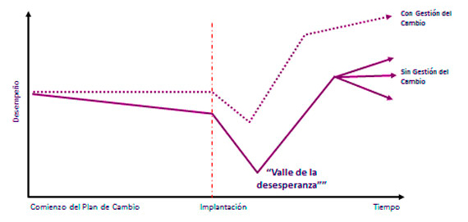
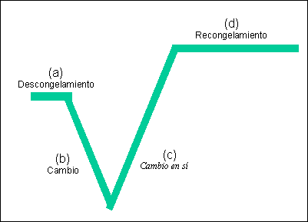
MODELO DE CAMBIO – ESQUEMA DE LA RAIZ CUADRADA
- El Modelo Kurt Lewim define el cambio como una modificación de las fuerzas restrictivas, impulsadoras, donde las organizaciones salen del statu quo. Es necesario incrementar las fuerzas que propician el cambio o disminuir las que lo impiden.
GESTIÓN DEL CAMBIO
- La gestión de cambio organizacional es el proceso deliberadamente diseñado que mitigue los efectos no deseados de este mismo cambio y potencie las posibilidades de crear futuro en la organización, su gente y contexto.
Fuentes:
http://www.santillana.com.ar/03/congresos/7/95.pdf
http://soda.ustadistancia.edu.co/enlinea/DESARROLLO%20ORGANIZACIONAL-SEGUNDO%20MOMENTO(1)/modelo_de_kurt_lewim.html
https://www.bbvaopenmind.com/analisis-cadena-perpetua-y-la-correcta-gestion-del-cambio/

Slide 8
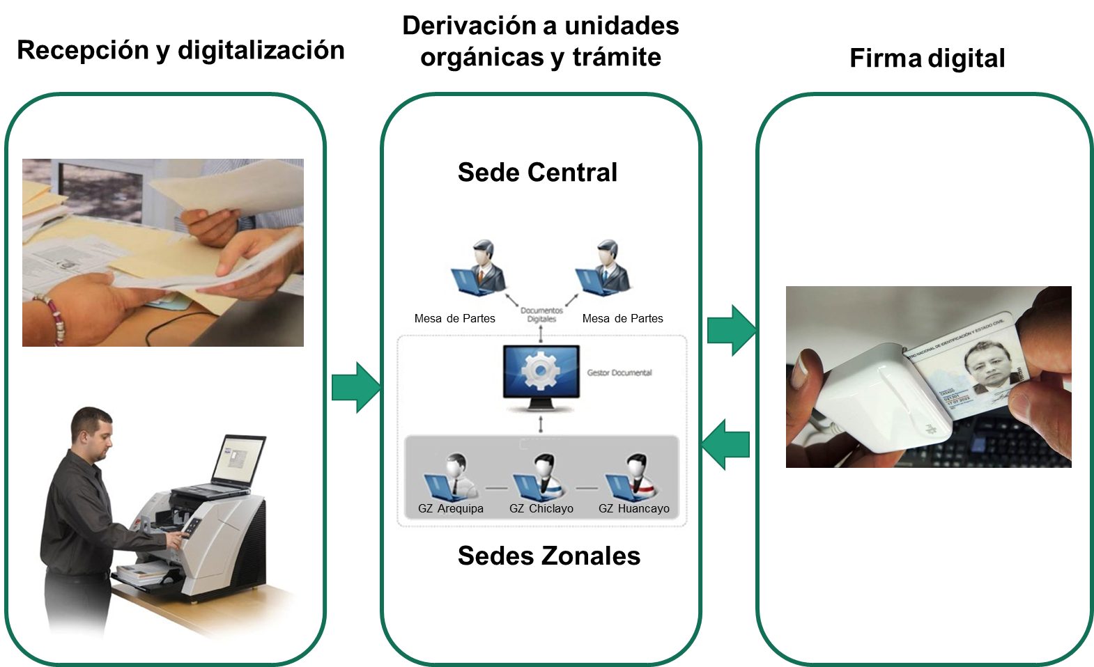
“Mejorar la gestión documental del SENCICO utilizando la digitalización de documentos y firma digital”
BENEFICIOS
21 Sedes de SENCICO interconectadas en virtud del Sistema de Gestión Documental (GESDOC).
100% del despacho de los documentos para las comunicaciones al interior de la Entidad con documentos digitales. (“Trámites en línea”).
Seguimiento y control de documentos (Trazabilidad), estado del trámite en tiempo real. (Disponibilidad de información histórica).

Slide 9
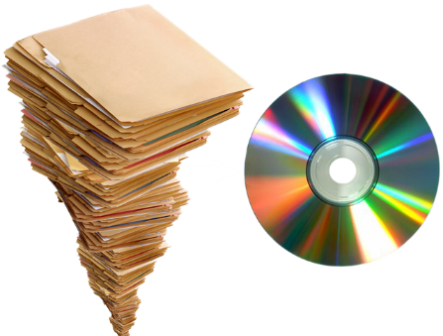
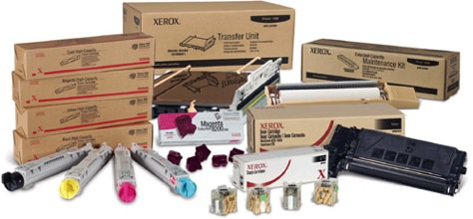
BENEFICIOS
Documentos electrónicos generados dentro del marco de la IOFE (Infraestructura Oficial de Firma Electrónica), con validez jurídica y efectos legales correspondientes
Ahorro en consumo de papel, suministros de impresión, mensajería.
Alineados a las iniciativas de “cero papel” y al marco de la modernización de la gestión pública

Slide 10
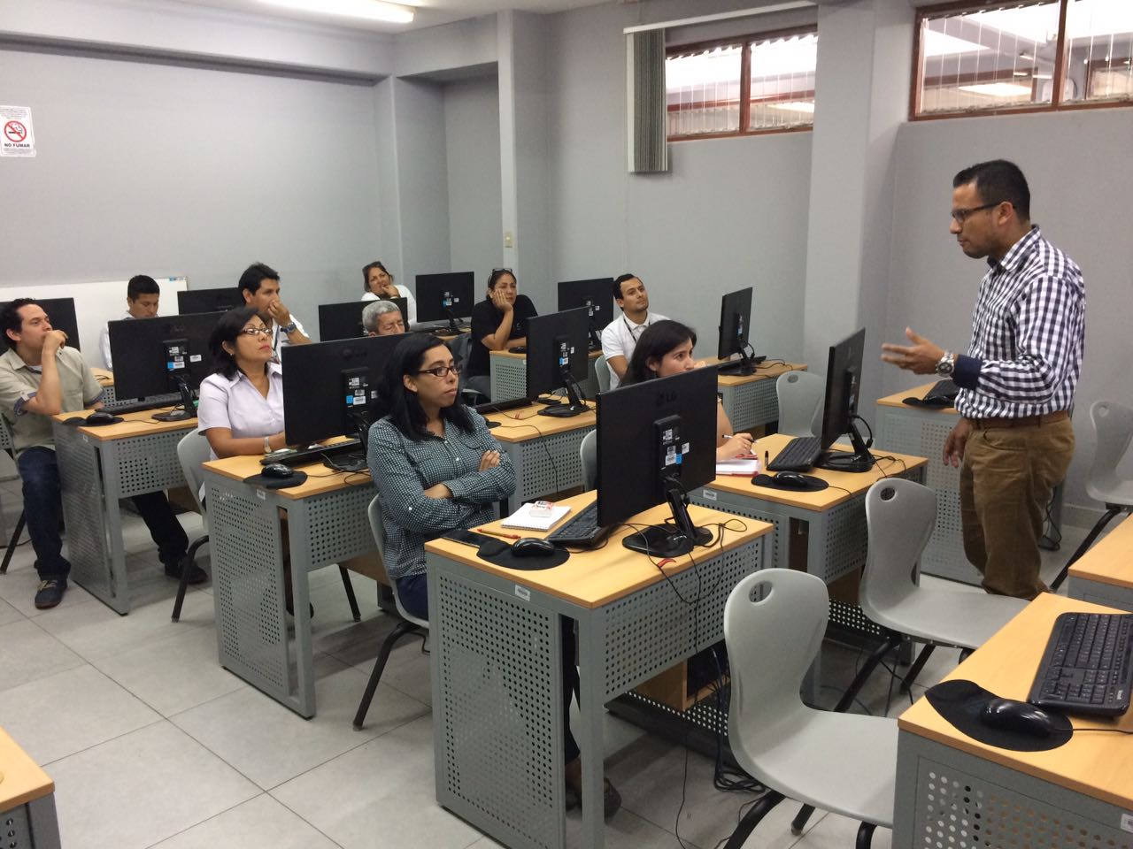
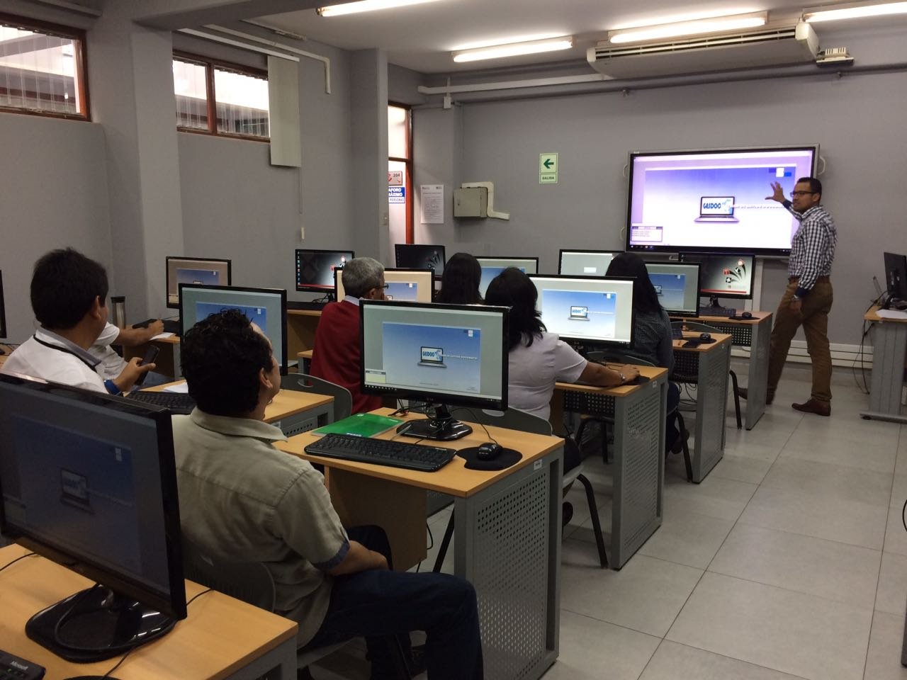
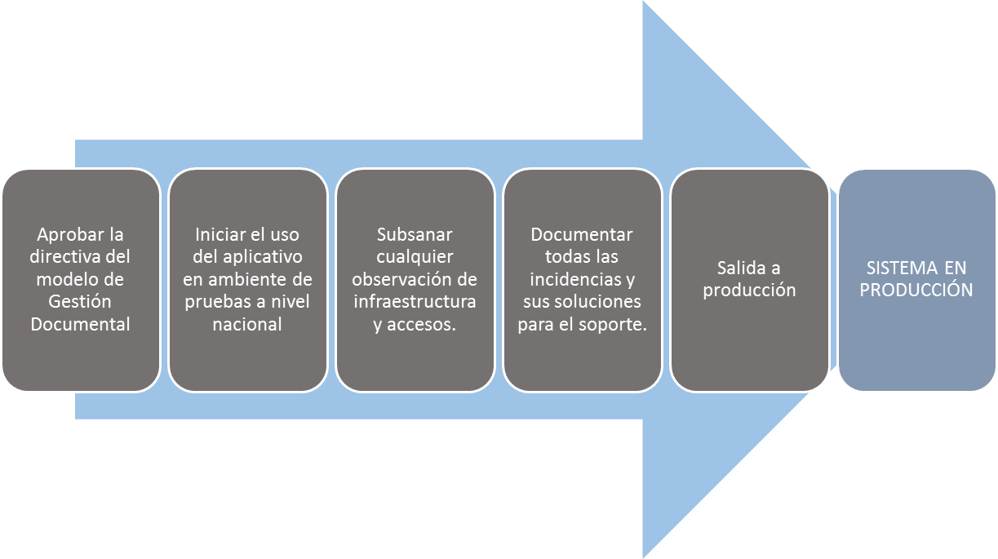
FACTORES DE ÉXITO
Compromiso de la Alta Dirección y su continuidad durante el proceso.
Sensibilización del personal de la Institución.
Recursos necesarios para la Implementación.
Comité para la Implementación del Modelo.
Plan de Implementación del Modelo de Gestión.
Indicadores para el seguimiento y control de la implementación.
Piloto

